Slide 1

MODUL 6:
Externe Bedrohungen & Privatsphäre-Einstellungen und elterliche Kontrolle in sozialen Medien

Slide 2
WORKSHOP 1
Externe Bedrohungen

Slide 3
Wozu inspiriert Sie dieses Thema?

Slide 4
Programm
Dieser Workshop wird sich auf die folgenden externen Bedrohungen konzentrieren:
Fake-Konten
Identitätsdiebstähle
Online-Missbrauch
Das Thema „Informationsstörung“ wurde bereits in den vorangegangenen Modulen behandelt, ist aber auch hier von Bedeutung und sollte daher nicht vergessen werden. ☺

Slide 5
Catfishing

Slide 6
Catfishing
Sehen Sie sich das Video zur Einführung in das Thema an
Wie kann man fake-Online-Profile erkennen?
  Sehen Sie sich dieses Video an (beginnen Sie das Video bei 0:21 und stoppen Sie es bei 3:06 )

Slide 7
Diskussion
Was sind die Ziele von Internet-Betrüger*innen?
Wie können Sie verhindern, dass Ihre Verwandten Opfer von Internet-Betrüger*innen werden?
Was können Sie als Elternteil tun, um solche Situationen zu verhindern?

Slide 8
Internet-Betrüger*innen vermeiden

Slide 9

Einführung
In diesem Vortrag werden einige einfache Tipps vorgestellt, mit denen Sie verhindern können, dass Ihre Verwandten Opfer von Internet-Betrüger*innen werden.
Quelle: Pixabay

Slide 10
TIPP 1: Akzeptiern Sie Freundschaftsanfragen nur von Leuten, die Sie tatsächlich kennen
Einfach, aber effizient!
Sagen Sie ihnen auch, dass sie sich vergewissern sollen, dass die Freundschaftsanfrage tatsächlich von der Person kommt (z. B. eine SMS schicken, nur um sicherzugehen!)

Slide 11
TIPP 2: Einstellungen zur Datenschutzkontrolle
Das Thema wird im zweiten Workshop dieses Moduls behandelt.
Achten Sie darauf, dass nur Freund*innen die Bilder sehen können.

Slide 12
TIPP 3: Schließen Sie inaktive Konten in sozialen Medien
Stellen Sie keine unnötigen Informationen im Netz zur Verfügung.
Wenn Sie es nicht nutzen, schließen Sie es!

Slide 13
TIPP 4: Seien Sie vorsichtig, wo Sie posten
Einige soziale Medien können viral sein. Vermeiden Sie es beispielsweise, ein Bild auf Twitter zu posten, da es kompliziert sein kann, ein Bild mit Retweets zu verfolgen.

Slide 14
TIPP 5: Google Bildersuche
Suchen Sie in der Google-Bildersuche nach Bildern Ihres Kindes/Ihres Verwandten.
Sie können ein Bild in das Suchfeld von Google-Bilder ziehen und sehen, ob Ihr Foto im Internet existiert oder nicht.

Slide 15
TIPP 6: Bitten Sie darum, vorgestellt zu werden
Vor allem, wenn Ihr Kind beginnt, mit jemandem auszugehen! Oft fängt es online an, aber bitten Sie immer darum, einem Fremden im täglichen Leben vorgestellt zu werden.

Slide 16
Identitätsdiebstahl

Slide 17
Identitätsdiebstahl
Sehen Sie sich zunächst das Video an
Um Identitätsdiebstahl zu vermeiden und ein sicheres Online-Verhalten zu haben, müssen wir einfache Regeln beachten.

Slide 18
Sichere Online-Verhaltensweisen

Slide 19
TIPP 1: PASSWORTSICHERHEIT
Der erste Schritt zu sicheren Online-Aktivitäten ist ein gutes Passwort.
Ihr Passwort sollte mindestens 8 Zeichen lang sein und Groß- und Kleinbuchstaben, Alphanumerische Zeichen und Sonderzeichen enthalten.
Das australische Cybersicherheitszentrum rät zur Verwendung von Passphrasen, die am effektivsten sind, wenn sie:
  mit einer Multi-Faktor-Authentifizierung verwendet werden
  einzigartig sind - kein berühmter Satz oder Text, und nicht wiederverwendet werden
  länger sind - Phrasen sind im Allgemeinen länger als Wörter
  komplex - natürlich in einem Satz mit Großbuchstaben, Symbolen und Interpunktion vorkommend
  leicht zu merken - verhindert, dass Sie ausgesperrt werden
Verwenden Sie nicht dasselbe Passwort für alle Ihre Konten!

Slide 20
TIPP 2: ACHTEN SIE AUF DAS VORHÄNGESCHLOSS
Die Kombination aus dem Vorhängeschloss im Browser und einer sicheren Website-Adresse (die mit https:// beginnt) bedeutet, dass Sie eine sichere Verbindung haben.
Es könnte sich aber auch um eine sichere Verbindung zu einer betrügerischen Website handeln.

Slide 21
TIPP 3: KAUF IN OFFIZIELLEN GESCHÄFTEN
Fallen Sie nicht auf das „zu schön, um wahr zu sein“ herein!
Achten Sie darauf, von offiziellen Websites zu kaufen
Passen Sie die Einstellungen der elterlichen Kontrolle an (siehe Workshop 2), um Ihre Kinder zu schützen

Slide 22
TIPP 4: SEIEN SIE SCHLAU ☺
Übermitteln Sie niemals sensible Informationen online
Niemand braucht Ihre Kreditkartennummer zu kennen
Nein, der König eines Dorfes in einem fernen Land hat Ihnen nicht 1 Million Euro hinterlassen

Slide 23
Techniken zum Datendiebstahl
Phishing
Eine betrügerische Praxis, bei der E-Mails verschickt werden, die vorgeben, von seriösen Unternehmen zu stammen, um Einzelpersonen dazu zu bringen, persönliche Informationen preiszugeben.

Slide 24
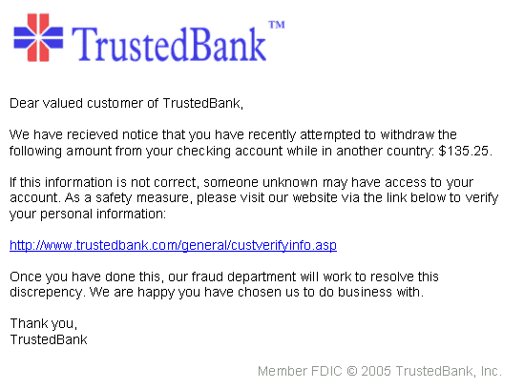
Beispiel zu phishing
Source: Wikipedia

Slide 25
Techniken zum Datendiebstahl
Pharming
kriminelle Handlung, bei der eine gefälschte Website erstellt und die Nutzer*innen dann auf diese umgeleitet werden.

Slide 26
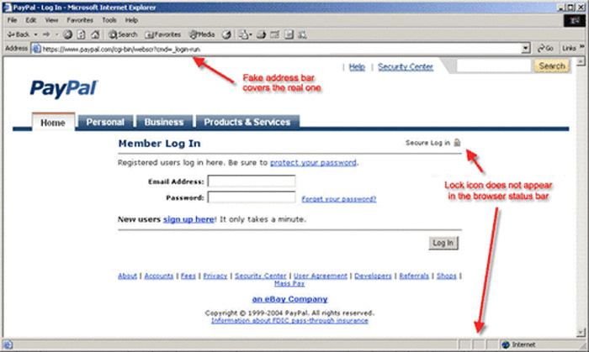
Beispiel zu pharming
Source: https://www.ictlounge.com/html/phishing_pharming_smishing.htm

Slide 27
Techniken zum Datendiebstahl
Vishing
Telefonanrufe oder das Hinterlassen von Sprachnachrichten, die vorgeben, von seriösen Unternehmen zu stammen, um Einzelpersonen zur Preisgabe persönlicher Daten zu veranlassen
(z. B. Phishing per Telefon/Sprachmitteilung)

Slide 28
Techniken zum Datendiebstahl
Smishing
Versenden von Textnachrichten, die vorgeben, von seriösen Unternehmen zu stammen, um Personen zur Preisgabe persönlicher Daten zu verleiten
(z. B. Phishing per Textnachricht)

Slide 29
Diskussion
Haben Sie einen dieser Versuche erlebt, persönliche Daten zu stehlen?
Wenn Sie die Betrugsversuche kennen, können Sie sie leichter erkennen.

Slide 30
Online-
Missbrauch

Slide 31
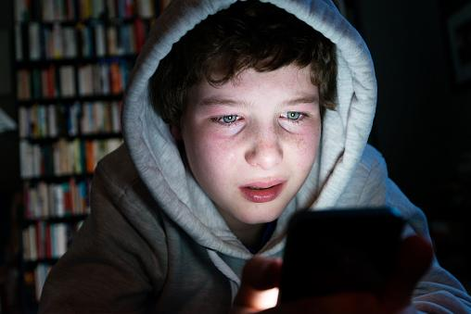
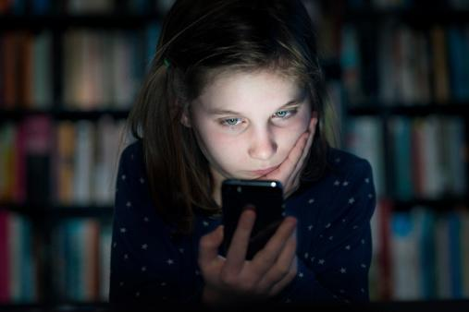
Einleitung
Nach Angaben der britischen National Society for the Prevention of Cruelty to Children (Nationale Gesellschaft zur Verhütung von Grausamkeiten an Kindern) kann der Online-Missbrauch von Kindern sechs Hauptformen annehmen.
Quelle: Pixabay
Source: Pixabay

Slide 32
1: Cybermobbing
Definition: Jede Art von Mobbing, die online stattfindet
Mobbing ist die wiederholte Verwendung von Worten oder Verhaltensweisen mit dem Ziel oder der Wirkung, die Lebensbedingungen des Opfers zu verschlechtern. Dies führt zu einer Verschlechterung der körperlichen oder geistigen Gesundheit der gemobbten Person (Angstzustände, Bauchschmerzen....)

Slide 33
2: Emotionaler Missbrauch
Definition: emotionale Misshandlung eines Kindes (online und offline)
Psychologischer und verbaler Missbrauch
Folgen: Gefühl der Angst oder Scham

Slide 34
3: Grooming
Wenn jemand eine Beziehung zu einem Kind aufbaut, um es sexuell zu missbrauchen, auszubeuten oder zu verkaufen.
Dies ist ein räuberisches Verhalten, bei dem die Person das Vertrauen des Kindes gewinnt.
Verwendetes Muster: Kontakt (oft über soziale Medien) → „Freundschaft“ → Befriedigung eines Bedürfnisses → Sexualisierung der Beziehung → Kontrolle mit Geheimnissen und Angst.

Slide 35
4: Sexting
Definition: Das Teilen von sexuellen, nackten oder halbnackten Bildern oder Videos von sich selbst oder anderen oder das Versenden sexueller Nachrichten.
Es handelt sich um Online-Missbrauch, wenn ein Kind oder ein Jugendlicher unter Druck gesetzt oder genötigt wird, diese Art von Bildern zu erstellen oder zu versenden.

Slide 36
5: Sexueller Missbrauch
Definition: Wenn ein Kind oder ein junger Mensch zu sexuellen Handlungen gezwungen oder verleitet wird.
Dies kann online geschehen, wenn ein Kind gezwungen wird, Bilder oder Videos von Kindesmissbrauch anzufertigen, anzusehen oder weiterzugeben oder sich an sexuellen Aktivitäten in Online-Gesprächen zu beteiligen.

Slide 37
6: Sexuelle Ausbeutung
Nach Angaben der NSPCC (National Society for the Prevention of Cruelty to Children; Nationale Gesellschaft zur Vorbeugung von Grausamkeiten an Kindern) liegt sexuelle Ausbeutung vor, wenn ein Kind online sexuell ausgebeutet wird, indem es dazu überredet oder gezwungen wird, sexuell eindeutige Fotos oder Videos zu erstellen oder sexuelle Gespräche zu führen.

Slide 38
Wann sollte man sich Sorgen machen?
Wenn Ihr Kind viel mehr/weniger Zeit online verbringt als früher
Wenn Ihr Kind eine Menge Geheimnisse bezüglich seiner Online-Aktivitäten hat
Wenn Ihr Kind seinen/ihren Laptop schließt bzw. sein/ihr Telefon ausschaltet, wenn Sie den Raum betreten
Wenn Sie eine Veränderung des Verhaltens feststellen

Slide 39
Wenn Ihr Kind Opfer eines Missbrauch wird
Hören Sie ihm/ihr sehr aufmerksam zu
Lassen Sie sie/ihn wissen, dass es richtig war, es Ihnen zu sagen
Lassen Sie sie/ihn wissen, dass es nicht ihre/seine Schuld ist, dass sie/er an nichts schuldig ist
Lassen Sie sie/ihn wissen, dass Sie ihr/ihm glauben
Erklären Sie ihm/ihr, was Sie tun werden
So schnell wie möglich melden

Slide 40
Nützliche Kontakte
Nationale Gesellschaft zur Vorbeugung von Grausamkeiten gegen Kinder
  Bundesministerium für Justiz (BMJ)
  0800 99 99 99
  Organisationen - KinderrechteKinderrechte
Polizei: 133
Notes:
This slide has to be adapted during translation to national context

Slide 41
Aktivitäten
Aktives Zuhören ist eine notwendige Fähigkeit, um zu erkennen, wann man sich wegen Online-Missbrauchs Sorgen machen muss.
Machen Sie ein Brainstorming über die Eigenschaften, die aktive Zuhörer*innen haben müssen.
  Notieren Sie die Schlüsselwörter auf dem Pappkarton.

Slide 42
Fertigkeiten aktiver Zuhörer*innen
Neutral
Nicht wertend
Geduldig
Verbale und nonverbale Kommunikation
Fragen stellen
Zurückspiegeln des Gesagten
Nachfragen zur Klärung
Zusammenfassen

Slide 43
Danke für Ihre Aufmerksamkeit!

Slide 44








„Dieses Projekt wurde mit Unterstützung der Europäischen Kommission finanziert. Die Verantwortung für den Inhalt dieser Veröffentlichung trägt allein der Verfasser; die Kommission haftet nicht für die weitere Verwendung der darin enthaltenen Angaben.“
Projektnummer: 2020-1-AT01-KA204-077958

